Slide 1
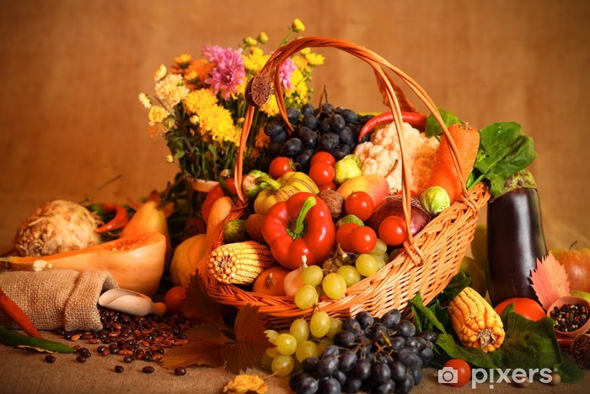
CALIFICAREA-HORTICULTOR invatamant profesional
Domeniul: AGRICULTURĂ-HORTICULTURĂ

Slide 2
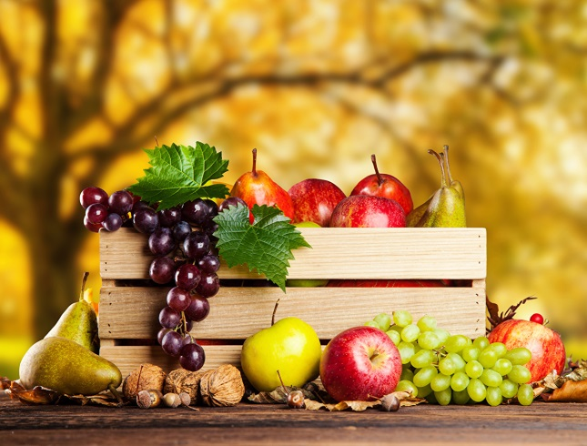
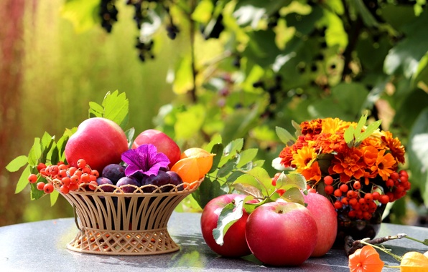
Calificarea Horticultor oferă pregătire în domeniul Horticultură care să permită celui instruit aplicarea cunoștințelor dobândite prin orele de instruire teoretică la executarea practică manual sau mecanizat, a unor lucrări în culturile horticole. Horticultorii sunt lucrători calificați în agricultură, orientați către piață, care planifică, organizează și efectuează lucrări agricole necesare pentru cultivarea și recoltarea plantelor horticole (legume, pomi fructiferi, flori, viță de vie, plante decorative).

Slide 3
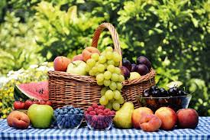
Unități de rezultate ale învățării tehnice generale
1. Utilizarea elementelor de agropedologie 2. Creșterea animalelor 3. Utilizarea mașinilor agricole și zootehnice 4. Realizarea activităților unității agricole în relația cu piața

Slide 4
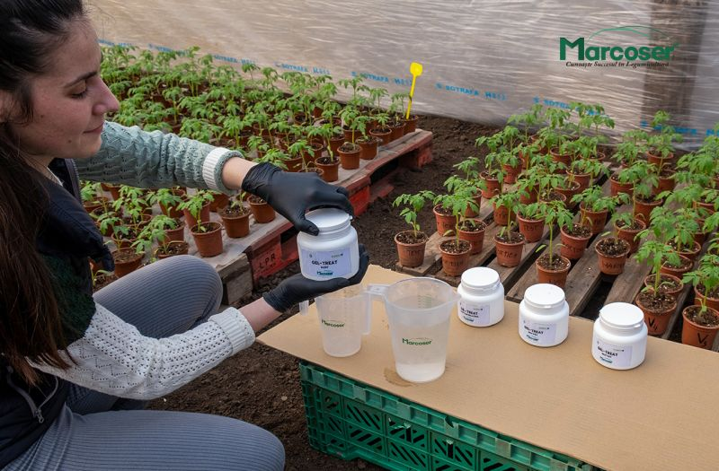
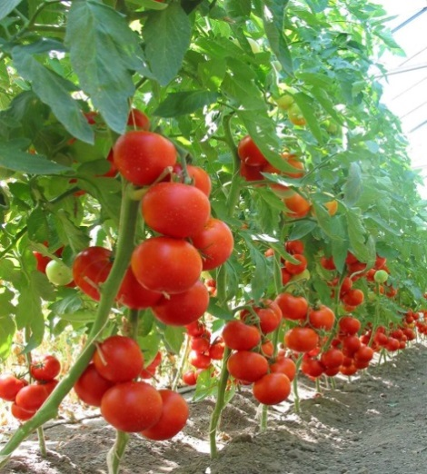
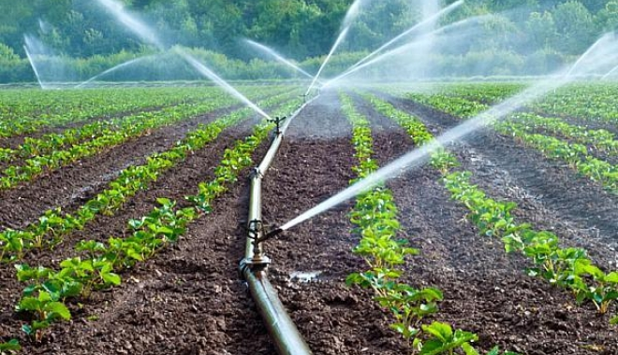
• Unități de rezultate ale învățării tehnice specializate
5. Cultivarea speciilor legumicole

Slide 5
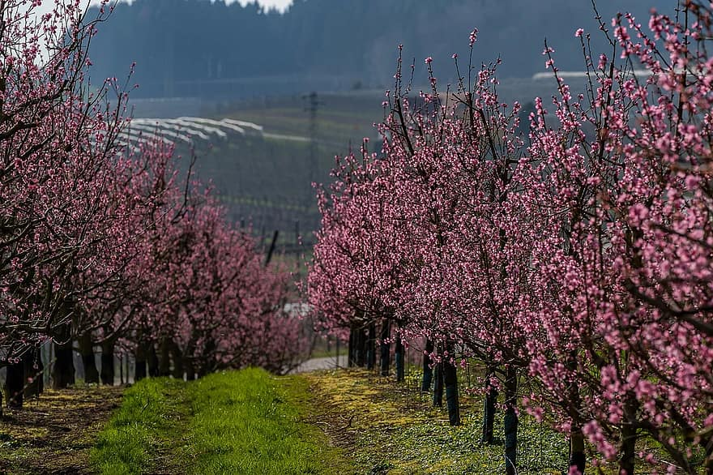
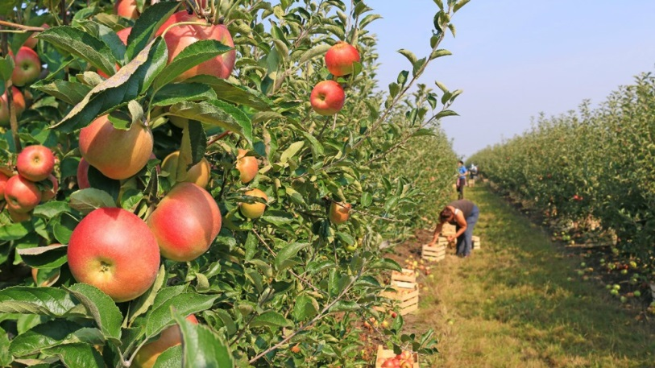
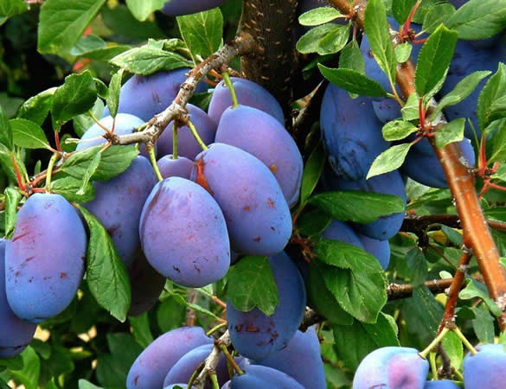
6. Cultivarea pomilor fructiferi

Slide 6
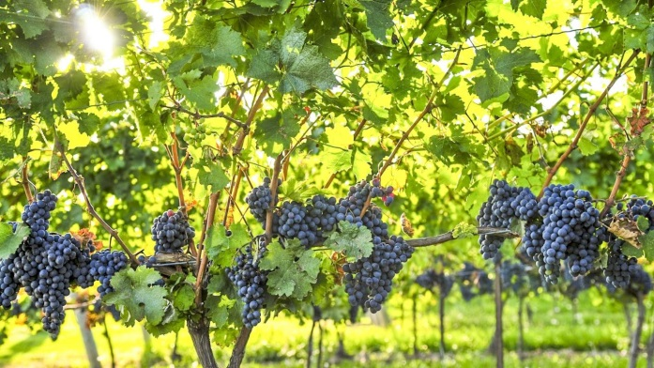
7. Cultivarea viței de vie

Slide 7
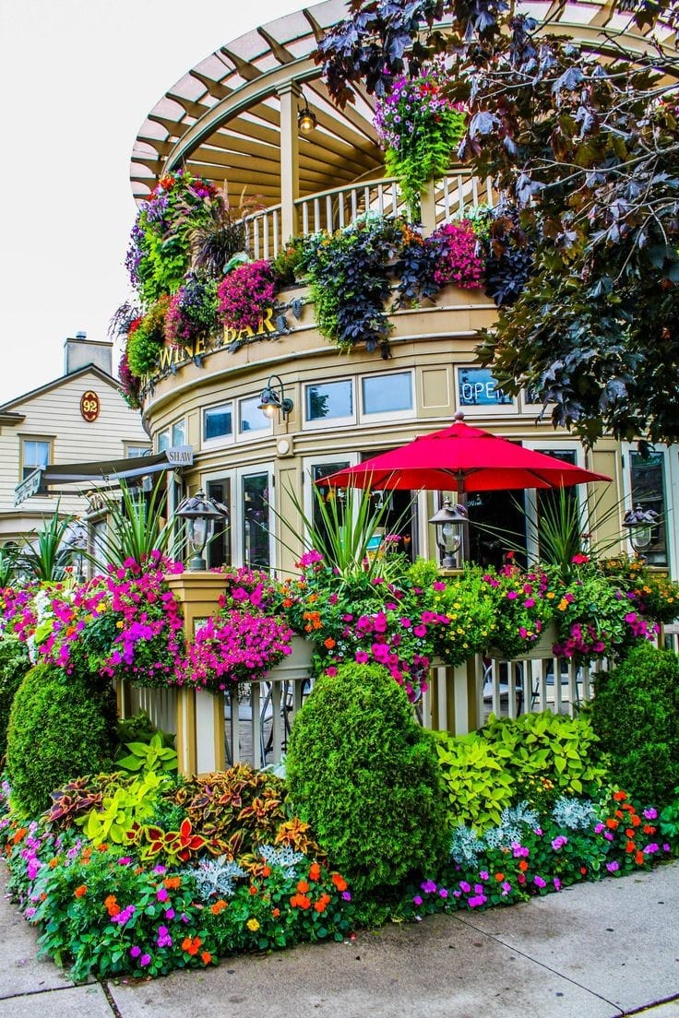
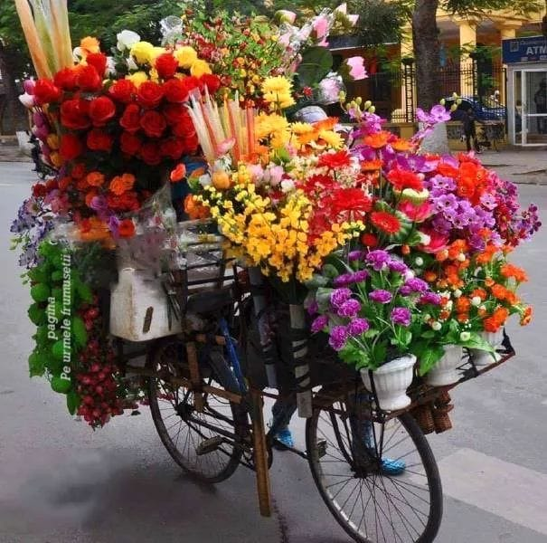
8. Cultivarea speciilor floricole

Slide 8
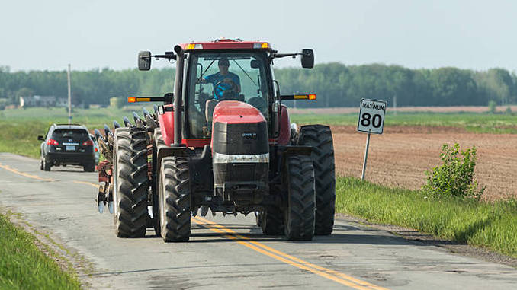
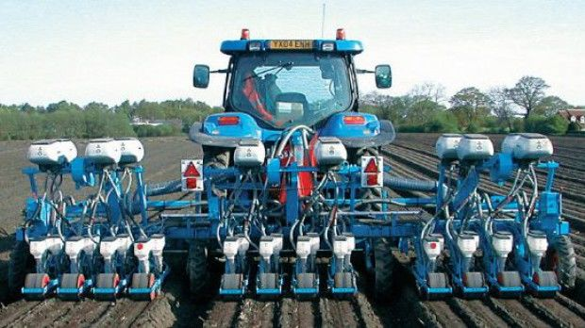
9. Conducerea tractorului

Slide 9
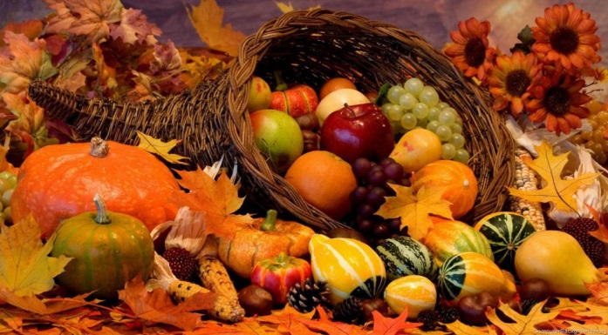
Motive pentru care sa fii Horticultor
* ai un loc de munca sigur-este o profesie care nu va muri niciodata
* este cea mai importanta meserie din lume-asiguri hrana oamenilor
* vei putea face cele mai bune alegeri pentru o viata sanatoasa,stii exact ce mananci
* lucrezi cu tractoare, masini si echipamente moderne
* sustii economia /sustii dezvoltarea rurala
* lucrezi in aer liber, nu te inchizi intr-un birou pe care-l imparti cu alti oameni
* ai o mare satisfactie cand vezi cum iti cresc si rodesc plantele
* ai atat de multe posibilitati de angajare, cat si de pornire a unei afaceri proprii
* primesti sprijin si bani pentru instalare, pentru lansarea unei afaceri agricole/ dezvoltarea afacerii
* agricultura iti ofera oportunitati la tara, dar si la oras

